Slide 1
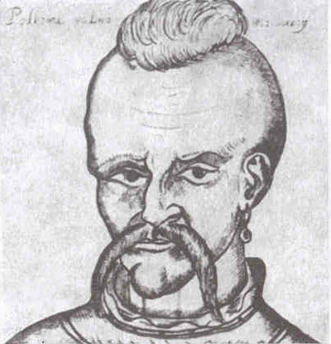
Козацький портрет

Slide 2
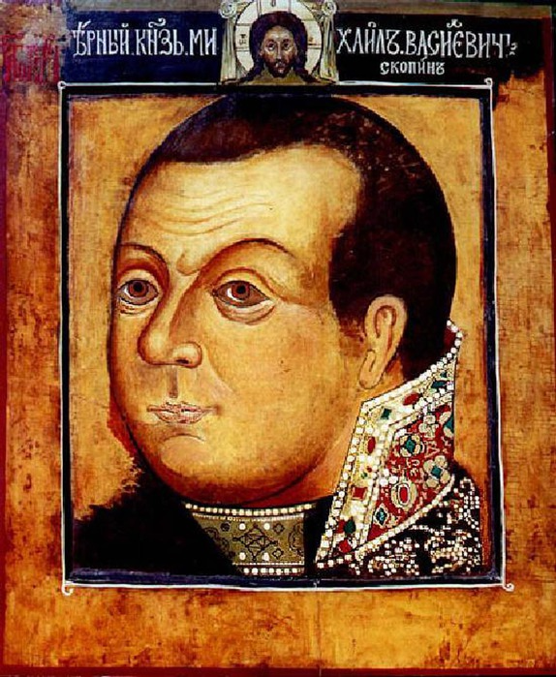
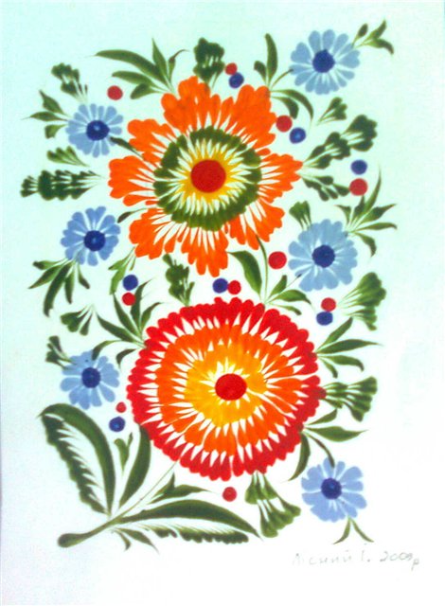
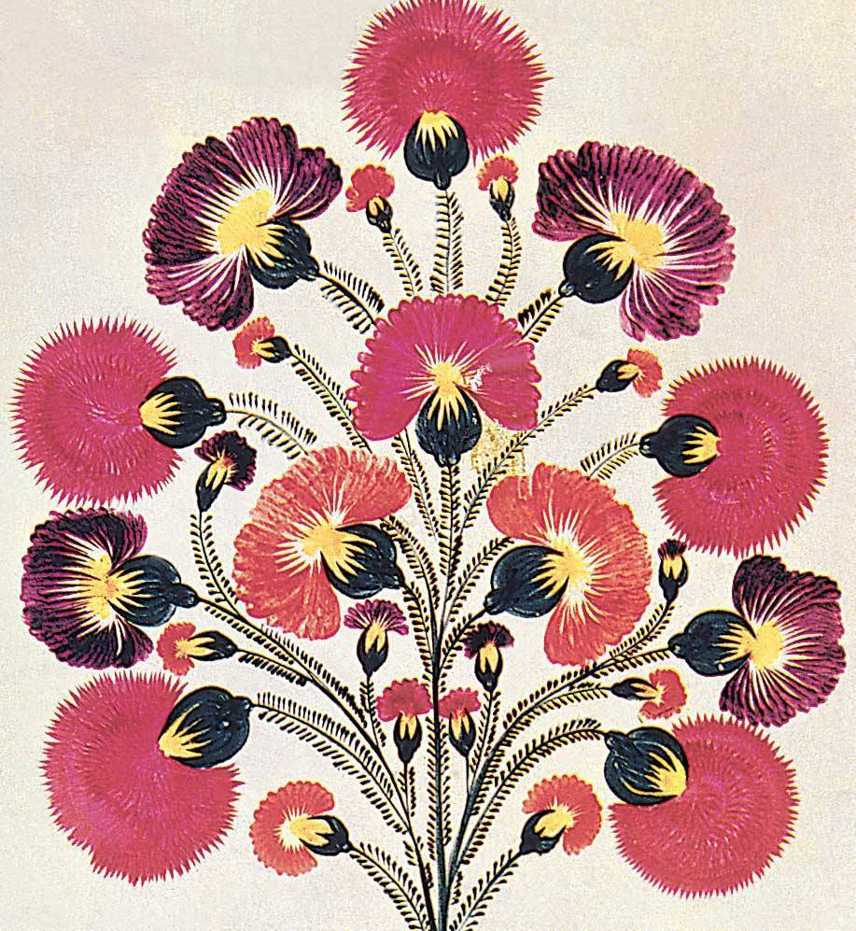
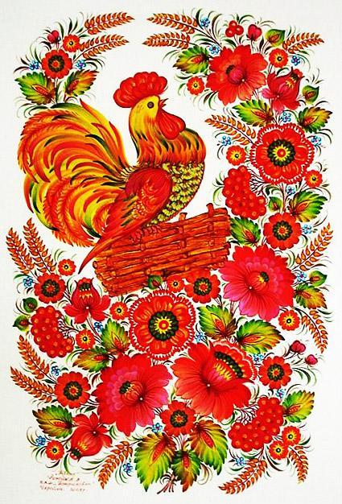
"КОЗАЦЬКІ ПОРТРЕТИ" (тюркск. kazak - "вільна людина, волоцюга, вершник") - різновид народних українських картин, близьких до парсуни (синонім сучасного поняття портрет незалежно від стилю, техніки зображення, місця і часу написання, спотворення слова «персона», яким в XVII столітті називалися світські портрети) і мальовки (декоративні розписи, головним чином із зображенням польових трав і квітів, чудовим поєднанням натуралістичності і стилізації, яскравості фарб і узагальненості малюнка, фантастичністю композицій) XVII-XVIII ст.
Парсуна М. В. Скопина-Шуйского

Slide 3
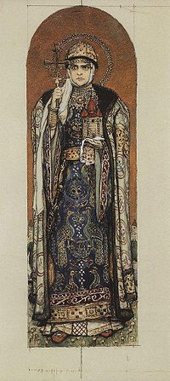
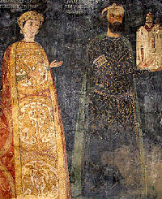
В залежності від свого утилітарного призначення козацький портрет мав парадну форму або носив камерний характер.
Ктитор - особа, що виділити кошти на будівництво або ремонт православного храму чи монастиря, або на його прикраси іконами, фресками, предметами декоративно-прикладного мистецтва.
Парадні портрети представляють ктиторські та донаторські портрети козацької старшини, виконані в іконописній манері (портрети М. Миклашевського, Д.Єфремова, В. Дунін-Барковського), які мали висіти в церкві. На них портретовані одягнені в розкішний одяг, з атребутами влади, обовязково присутній герб та написи на зображенні.
У Католицькій церкві така особа називається донатором.
Портрет болгарського севастократора Калояна та Його дружини Десіславі
В.М.Васнецов. Княгиня Ольга c зображенням побудованого нею храму в руках

Slide 4
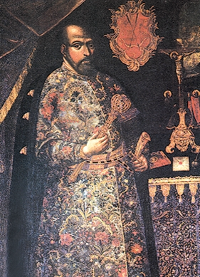
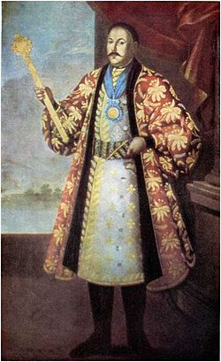
Портрет М. Миклашевського
Портрет Д.Єфремова

Slide 5
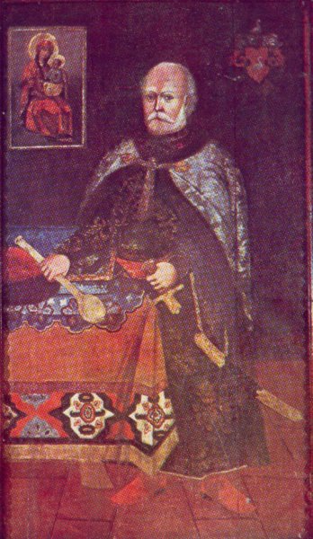
Портрет В. Дунін-Барковського

Slide 6
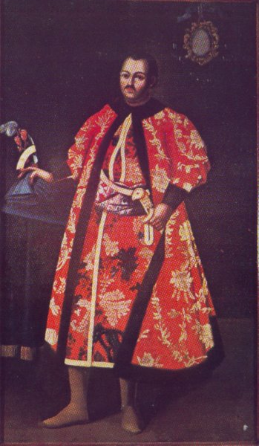
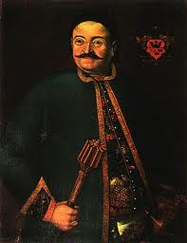
Камерного характеру набули портрети Дараганова, Родзянки, Забіли, Сулими, Полуботка. На відміну від донаторських портретів, вони мали більш світський характер.
Портрет С.Сулими
Портрет Є.Дарагана

Slide 7
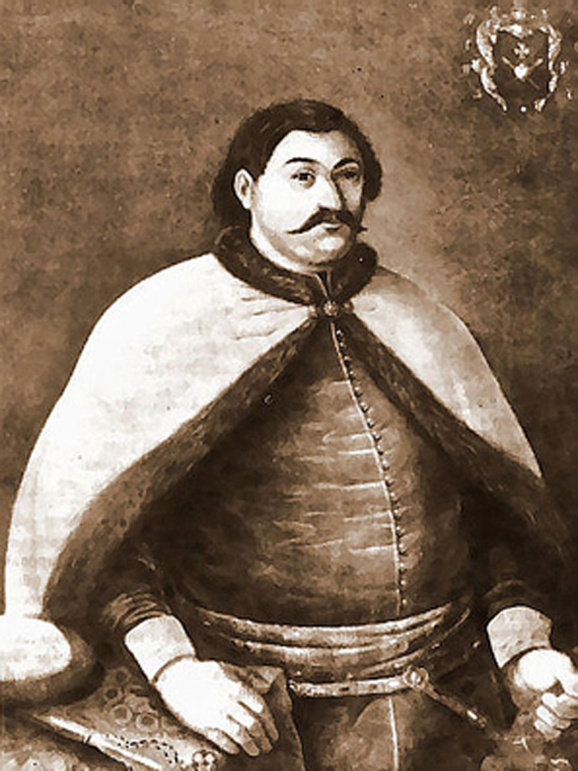
Портрет Полуботка

Slide 8
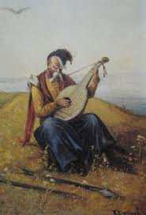
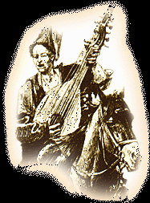
Образ рядового козака найглибше розкривається саме в картинах «Козак-бандурист».

Slide 9
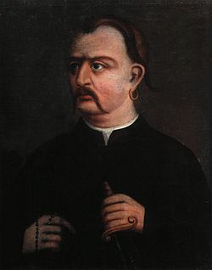
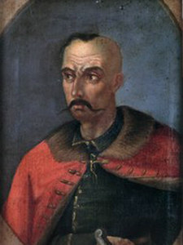
ХVII ст. дарує пам'ятки, в яких відобразилися антифеодальні селянсько-козацькі виступи. До таких портретів відносимо невеликі за розмірами, погрудні чи поясні портрети народних улюбленців С.Палія, С.Чалого, М.Залізняка та І.Гонти, одягнутих в недорогий селянський одяг, зі списом або мечем в руці.
Портрет М.Залізняка
Портрет С. Палія

Slide 10
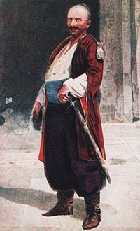
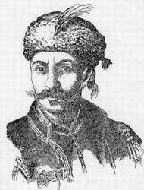
Портрети І.Гонти

Slide 11
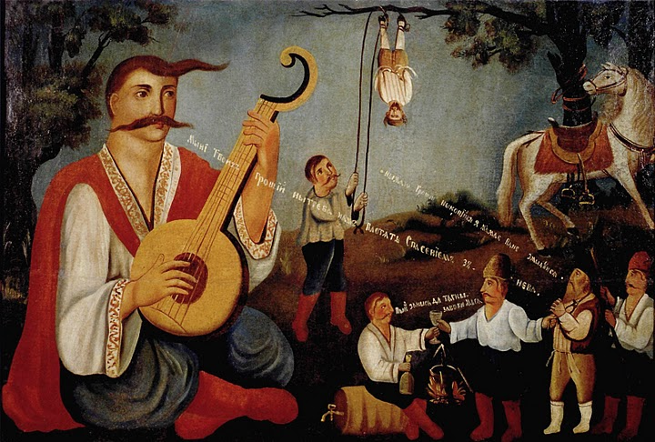
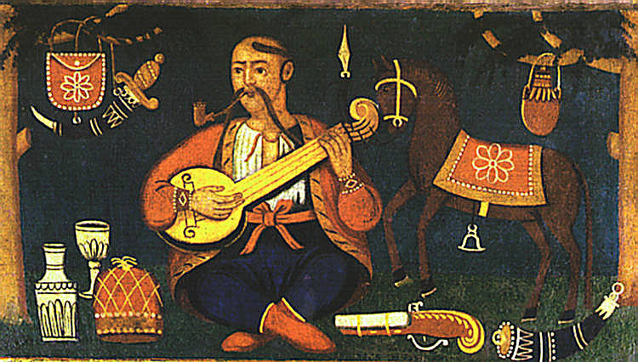
«Козаки-мамаї» - народні картини, що виконувалися олією на полотні і служили прикрасою українського дому. Вони зображували народних героїв, легендарні образи захисників українських земель, "степових лицарів". Такі картини є своєрідним пам'ятником "невідомому козакові", вони пов'язані і з музичним фольклором - "думами", народними піснями про козацької вольниці.
"Козак-мамай" зазвичай зображається сидячим по-турецьки під дубом (символ сили), що грає на бандурі (мрія про свободу). Поруч кінь - символ мандрів. Лук і стріли лежать напоготові, шабля висить на дереві.

Slide 12
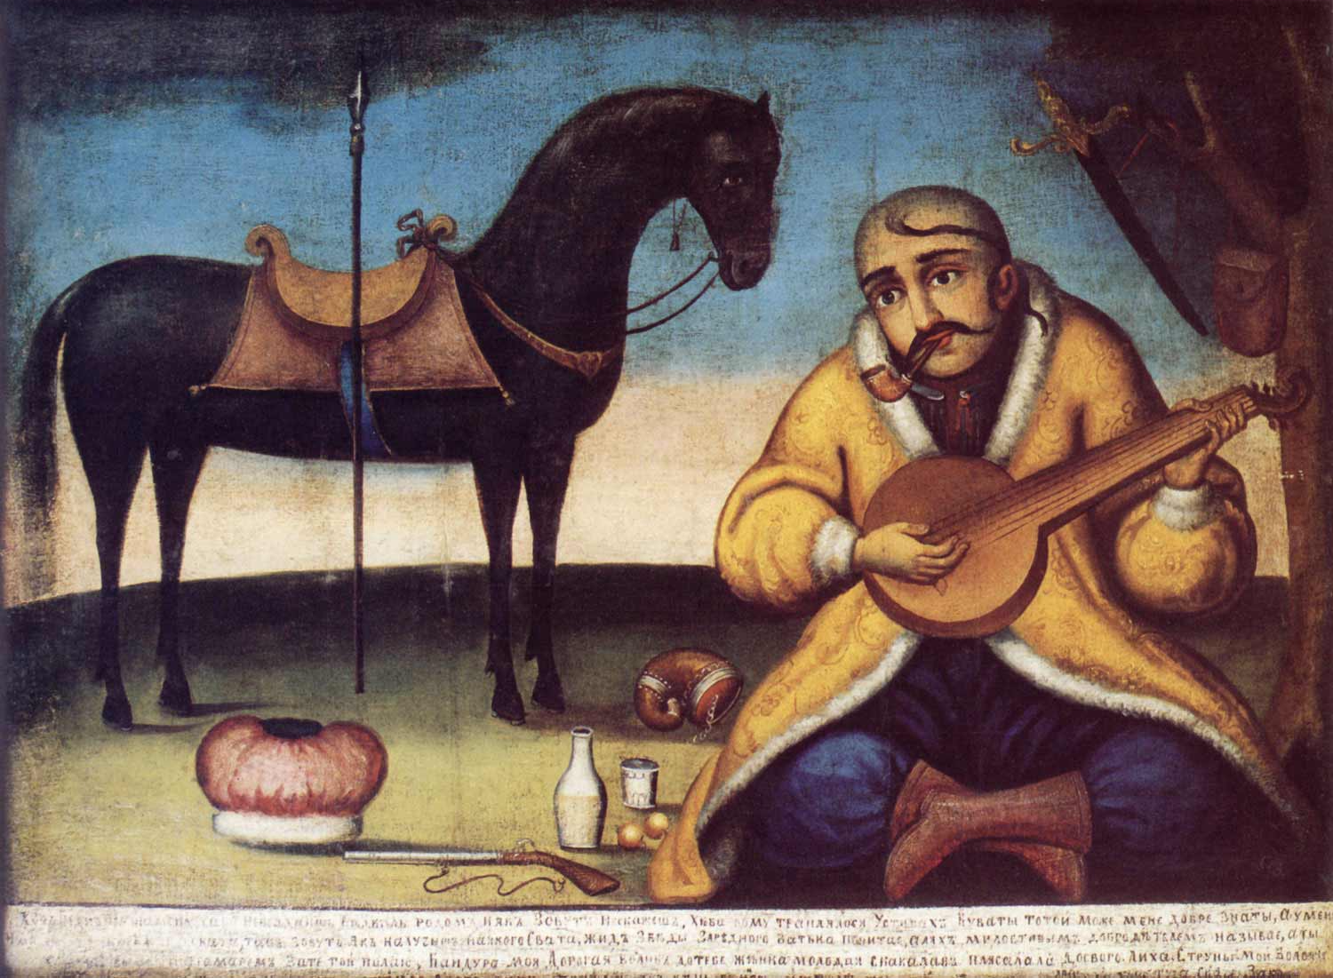

Slide 13
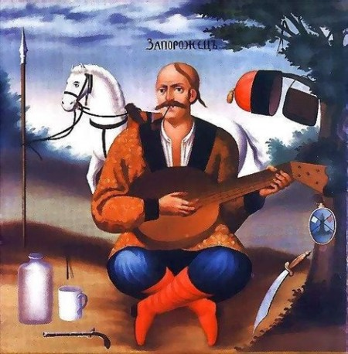

Slide 14
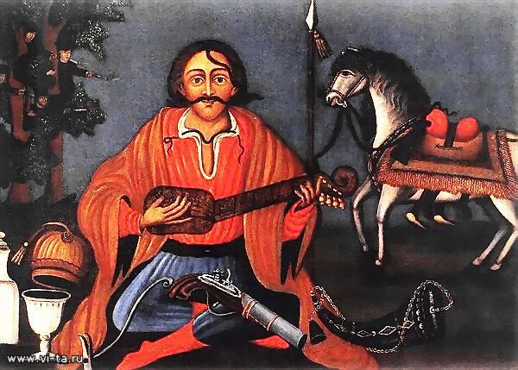

Slide 15
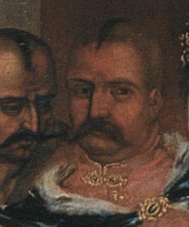
В основі козацького портрета лежала потреба піднесення суспільного престижу, що поєднувалося з гуманістичним уявленням про гідність людини та її становою приналежністю. Портрет відзначався проникненням у внутрішній психологічний світ людини, показував її характер, вдачу, якості. Уся увага зосереджувалась на обличчі. Одяг не відвертав уваги глядача. Не лише зображення І. Гуляшецького, І. Сулими та інших, а й класичний "козак - бандурист" чи козак Мамай у народному малярстві не мають рис суворих воїнів, а лише ознаки елегійних роздумів.
Портрети І. Сулими

Slide 16
Висновок
В ХVІІ - ХVІІІ століттях утворюється та розвивається різновид народних український картин – козацький портрет. Картини мають риси народного примітивного мистецтва, але не в сенсі архаїчності, нерозвиненості стилю, а навпаки - закінченого, своєрідно класичного прояву. Козацькі портети мали не тільки художнє значення, а й відігравалb свою роль у пошуку генетичних коренів, піднесенні національної самосвідомості українського народу.

Slide 17
Дякую за увагу!

